Slide 1

基于Python的植物管家系统的设计与实现
专业：计算机科学与技术
学号：15110100602
答辩人：黄胜杰
指导老师：李翔坤

Slide 2
PART 01
绪论
PART 02
关键技术
PART 03
系统分析
PART 04
系统设计
PART 05
系统实现
PART 06
系统测试
PART 07
结论

Slide 3
01
PART ONE
绪论

Slide 4
01
招聘网站现状
国外
网络招聘最早出现于美国，以其招聘范围广、招聘信息全面、招聘方式便捷等优点成为美国多数企业进行招聘的主要方式。根据Net-Temps的数据，在美国采用网上招聘形式的企业高达77.6%，采用报纸/杂志招聘的占12.2%，采用人才招聘市场招聘的企业占7.1%，采用广播和电视进行招聘的企业分别占2%和1%。特别是在北美地区，企业使用网络招聘最积极，全球500强企业分布在北美的有96%的企业建立了自己的招聘专栏。
国内
目前，我国招聘市场正处于稳定增长阶段，2017年上半年我国网络招聘市场规模就已达到27.1亿元，同比增长18.9%。随着我国经济的转型，一大批中小企业快速成长起来，带来招聘职位的增多，中国的招聘市场将会变得更加充满活力与竞争力。

Slide 5
01
存在问题
第一，基于求职动机的社交难于突破陌生人社交的固有障碍--信任感。
第三，招聘互联网化后，猎头行业正在发生颠覆性的变革，入行门槛极大降低。借着互联网，大量小型猎头企业在二三线城市兴起，活跃市场的同时，拉低了从业者平均素质。
第二，从职位发布到接受申请、筛选简历，互联网改变的只是信息传播途径，极大地降低信息传递成本同时，但也带来了信息过剩。
?
?
?

Slide 6
02
PART TWO
关键技术

Slide 7
关键技术
本系统基于B/S架构，使用的技术为Java Web，采用SSH框架。
前台使用HTML5，JSP以及JavaScript结合Bootstrap前台框架进行开发。
数据库使用MySQL。

Slide 8
03
PART THREE
系统分析

Slide 9
求职人员用例图

Slide 10
招聘人员用例图

Slide 11
管理员用例图

Slide 12
04
PART FORE
系统设计

Slide 13
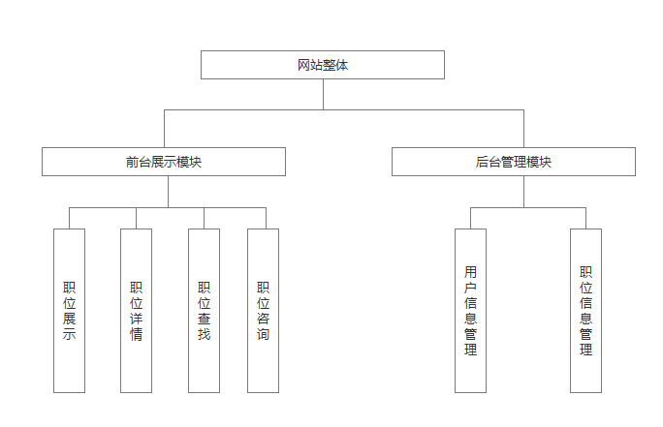
系统功能模块图

Slide 14
用户注册时序图

Slide 15
添加用户时序图

Slide 16
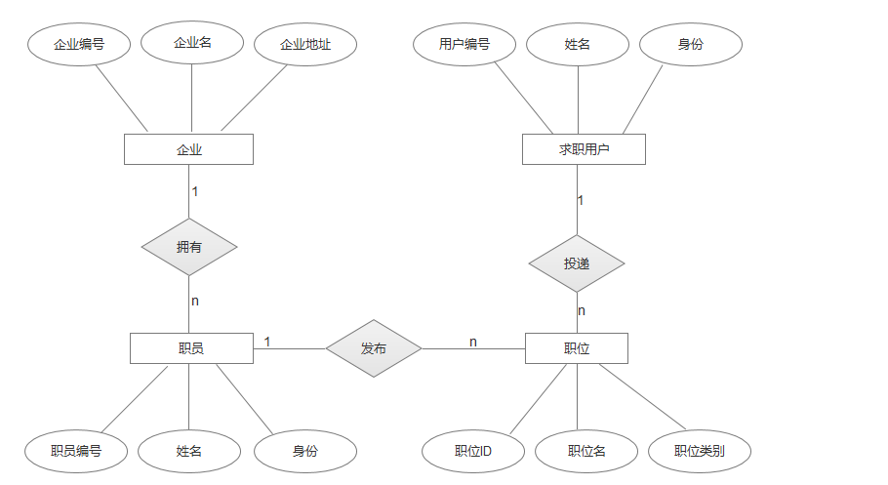
E-R图

Slide 17



系统数据库表
admin表（管理员）
user表（注册用户表）
resume表（简历表）
recruit表（职位表）
comment表（职位评论表）

Slide 18
05
PART FIVE
系统实现

Slide 19
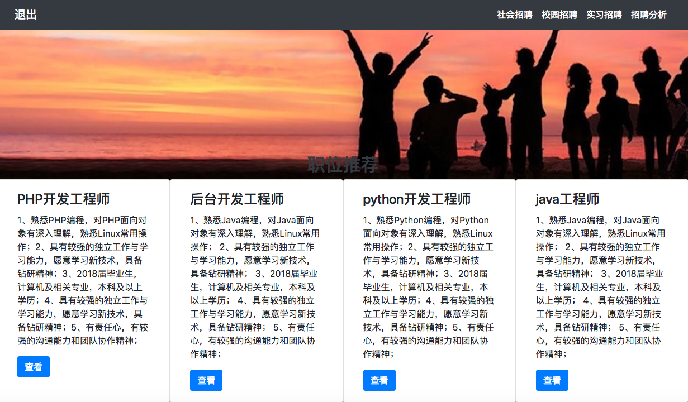
首页

Slide 20
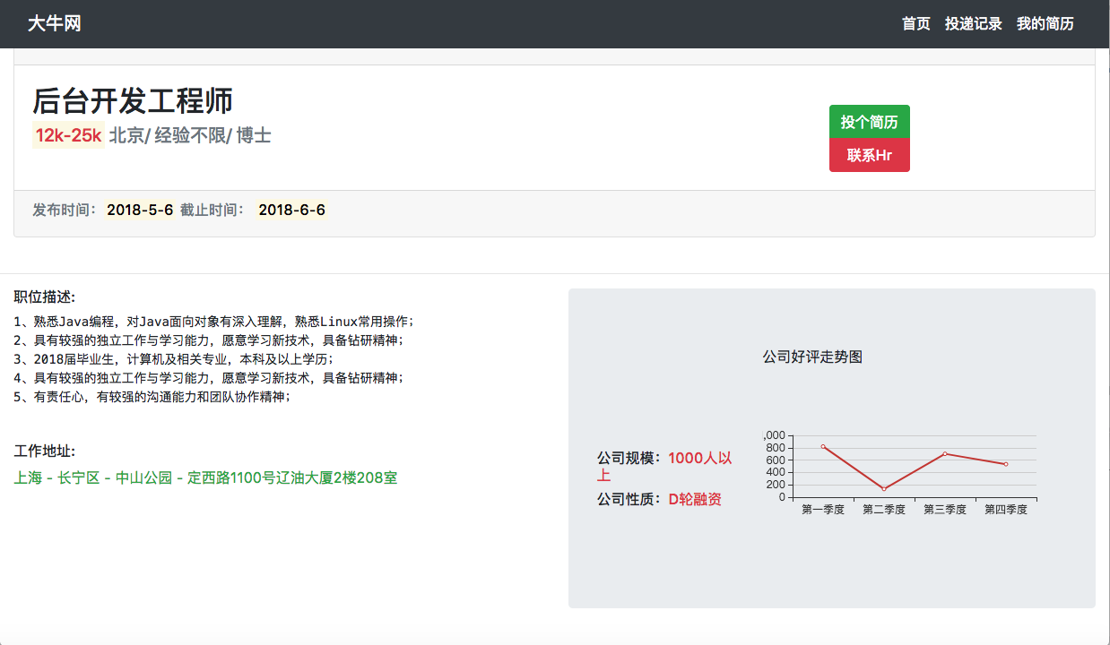
职位详情-职位描述

Slide 21
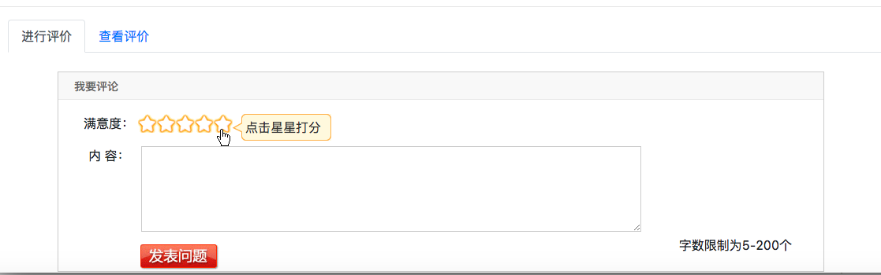
职位详情-职位评论

Slide 22
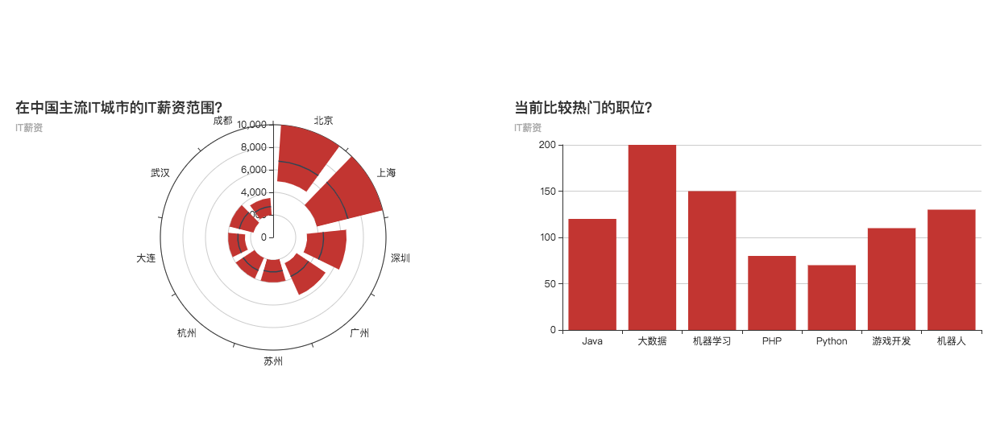
05
招聘数据分析

Slide 23
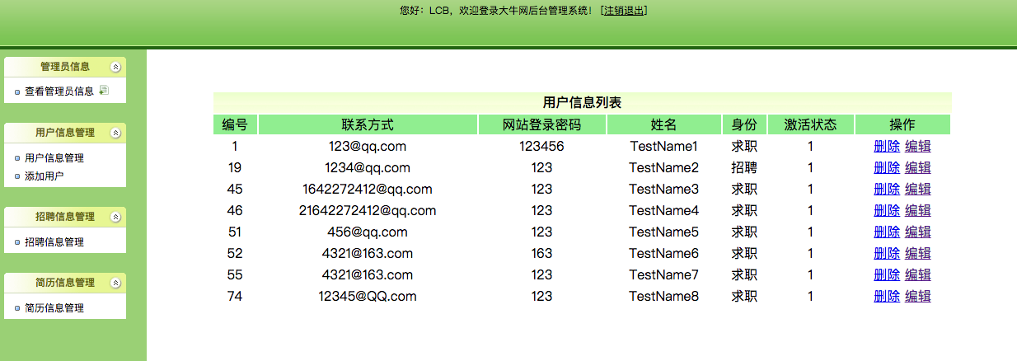
05
后台数据库管理
A
B
C
D
E
F
G

Slide 24
06
PART SIX
系统测试

Slide 25
06
系统测试
当用户正确输入待注册信息点击注册后，可以成功完成注册；如果输入已注册的邮箱，系统提示该邮箱已被注册。
用户登录成功后，系统会根据之前的投递记录随机推送一些与之相关类型的职位。如果用户之前没有过投递记录则从任意职位类型中选取职位进行推荐。
注册
登录
职位推荐
职位投递
当用户输入正确的账号和密码点击登录按钮后，可以成功登录到本系统；当用户输入错误的账号和密码时点击登录按钮后，系统提示用户名或密码错误。
当用户登录成功来到职位详情页面后，可以点击投递简历按钮，如果尚未进行过投递可以完成投递，否者提示用户已投递过该职位。

Slide 26
07
PART SEVEN
结论

Slide 27
结论
本系统已通过大量测试，完全可以对本系统进行发布使用。
本系统前台界面排版布局合理，简洁美观，用户可以快速上手。
本系统整体采用分模块开发，每个模块同时又基于MVC架构，因此项目具有很强的稳定性和代码重用性。
本系统多个模块之间协作运行，后期维护非常简单。

Slide 28
THANKS

